Slide 1
TỔNG QUAN
3. Tính khả thi
Đề tài xây dựng hệ thống quản lý quán karaoke của nhóm em có thể thực hiện được vì nó có nền tảng công nghệ hiện đại và sẵn có, đặc biệt là mô hình ASP.Net MVC. Công nghệ web và cơ sở dữ liệu đã được phát triển mạnh mẽ, cung cấp các công cụ và khung làm việc hỗ trợ. Hơn nữa, việc áp dụng các phương pháp phân tích yêu cầu và quy trình phát triển sẽ giúp đảm bảo tính ổn định và hiệu quả của hệ thống.

Slide 2
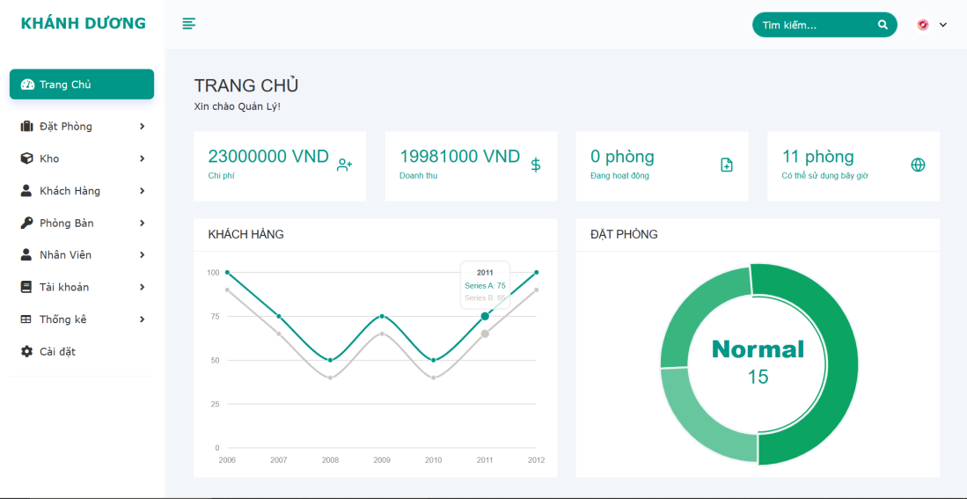
GIAO DIEN
01
Trang Chu
Hiển thị tất cả các menu chức năng của hệ thống cho phép người dùng thao tác với hệ thống. Quyền sử dụng những chức năng nhất định được phân riêng biệt cho từng nhóm người dùng

Slide 3
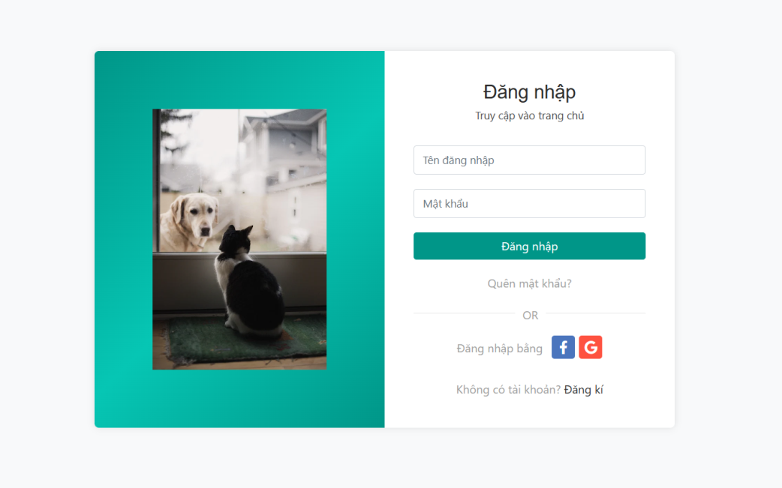
GIAO DIEN
02
Dang Nhap
Người dùng muốn vào hệ thống của mình thì phải đăng nhập đúng theo tài khoản của mình đã được quản trị hệ thống cấp

Slide 4
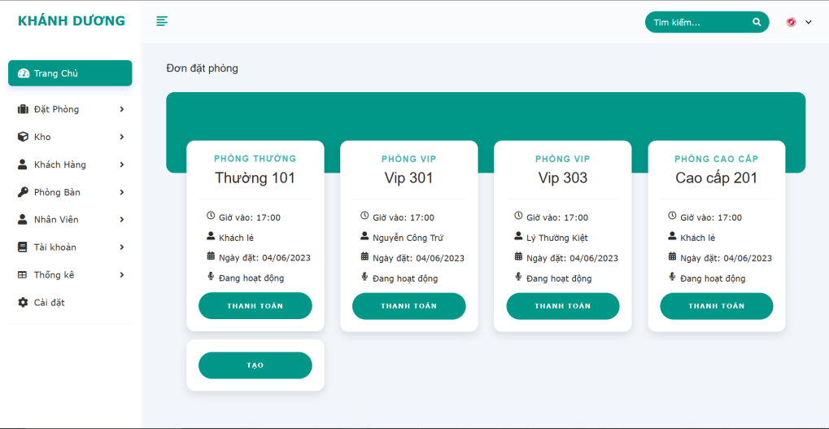
GIAO DIEN
03
Dat Phong
Giao diện chương trình hiển thị toàn bộ đơn đặt phòng đang hoạt động ở thời điểm hiện tại. Mỗi đơn đặt phòng đại diện cho một lần khách hàng sử dụng phòng hát của quán. Đơn đặt phòng sẽ lưu trữ giờ vào của khách hàng để tính toán phí dịch vụ khi lập hóa đơn.

Slide 5
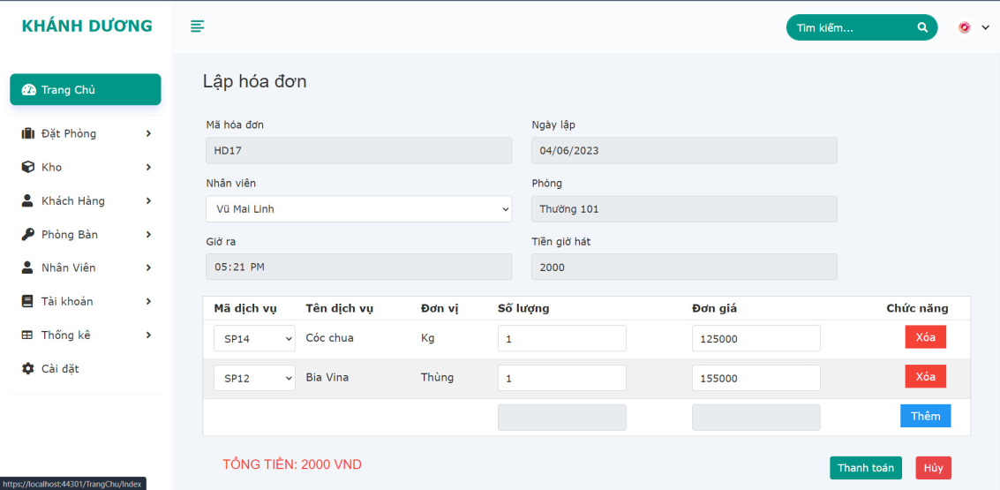
GIAO DIEN
04
Lap Hoa Don
Thực hiện lập một hóa đơn tính tiền cho khách hàng. Chọn phòng bàn cần thanh toán, nhập ngày lập hóa đơn, giờ vào và giờ ra của khách hàng. Chọn khách hàng thanh toán. Trường tổng phí dịch vụ sẽ hiển thị tổng giá tiền hát và mặt hàng thêm (nếu có).

Slide 6
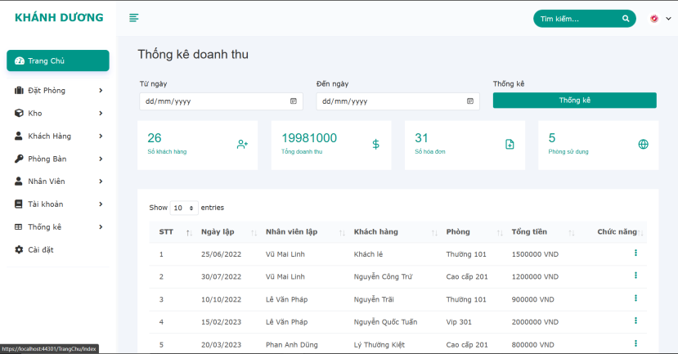
GIAO DIEN
05
Thong Ke Doanh Thu
Giao diện chương trình hiển thị thông tin các hóa đơn đã được thanh toán và thực hiện việc thống kê các hóa đơn và doanh thu bán được trong khoảng thời gian.

Slide 7
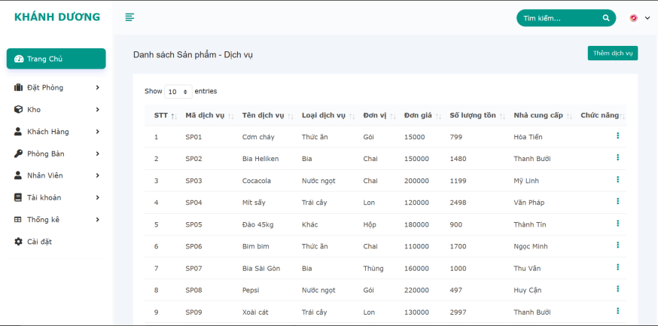
GIAO DIEN
06
Quan Ly Kho
Giao diện hiển thị thông tin các dịch vụ có trong kho. Thông tin các dịch vụ bao gồm mã dịch vụ, tên dịch vụ, loại của dịch vụ, đơn giá và đơn vị tính của dịch vụ, số lượng tồn trong kho và nhà cung cấp dịch vụ đó cho quán.

Slide 8
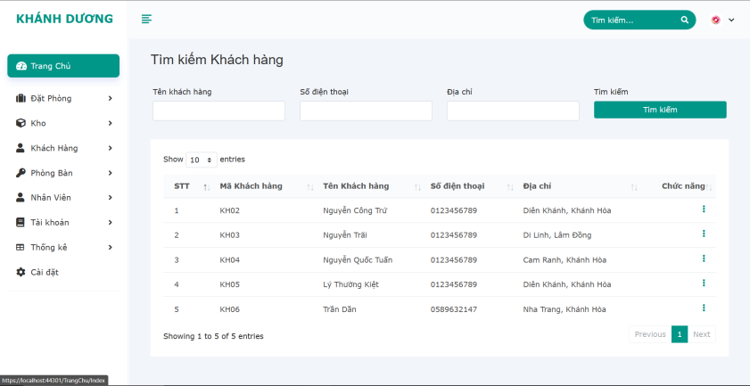
GIAO DIEN
07
Tra Cuu Khach Hang
Giao diện hiển thị thông tin các dịch vụ có trong kho. Thông tin các dịch vụ bao gồm mã dịch vụ, tên dịch vụ, loại của dịch vụ, đơn giá và đơn vị tính của dịch vụ, số lượng tồn trong kho và nhà cung cấp dịch vụ đó cho quán.

